Slide 1
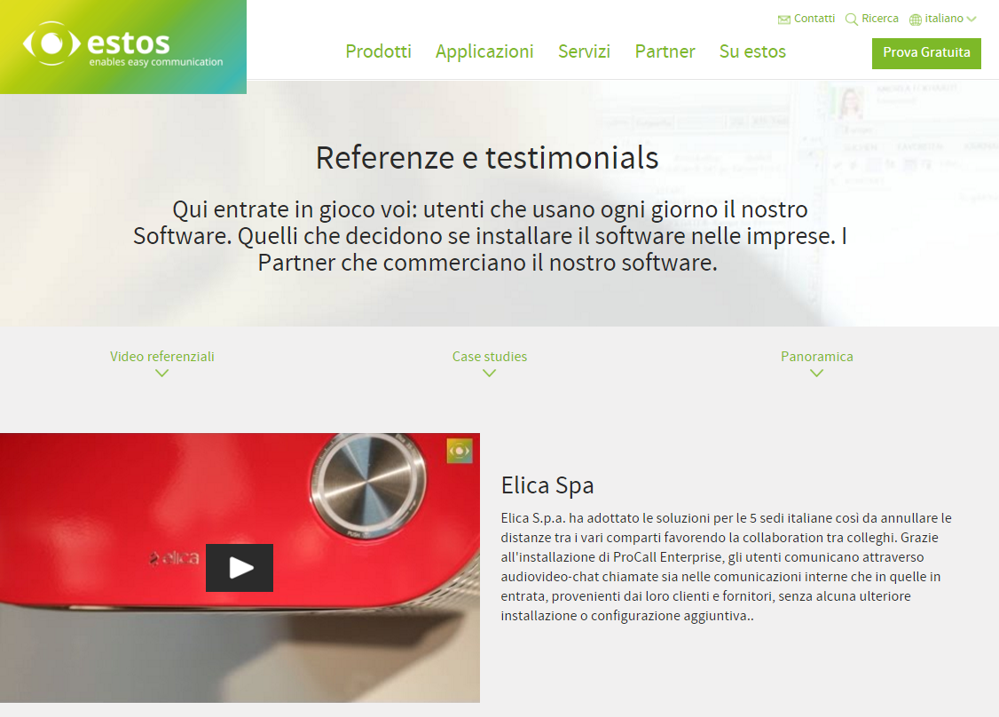
Integrazioni e casi di successo

Slide 2
I punti di forza delle Unified Communications estos
Collaborazione
---------------------------------
Integrazione ai processi

Slide 3
Primo progetto: Elica spa

Slide 4
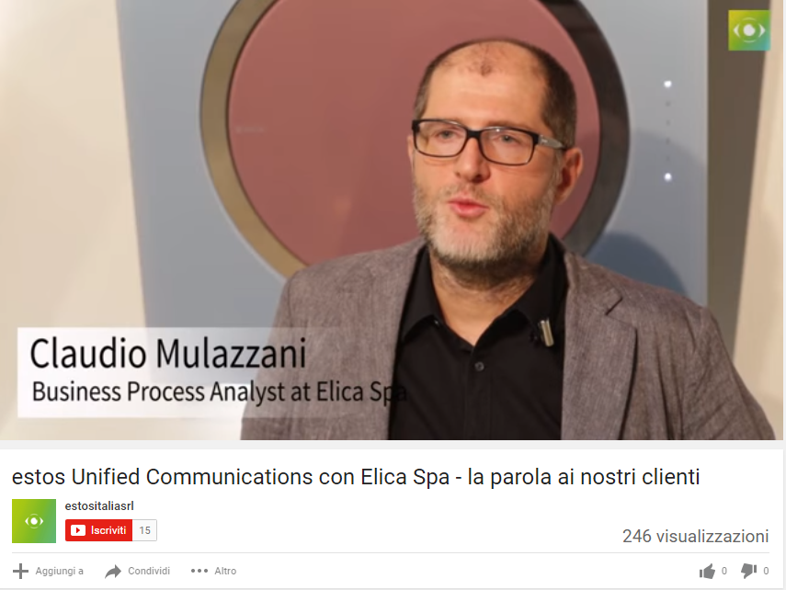
Elica spa: il video referenziale

Slide 5
Elica spa: i dati salienti
Utenze coinvolte:
600 utenti su 5 stabilimenti
PBX:
Avaya IPOffice 500 (multiple)
Telefoni proprietari Avaya digitali e DECT
Software/Groupware integrati:
IBM Notes
Microsoft Active Directory

Slide 6
Secondo progetto: Pratic Spa

Slide 7
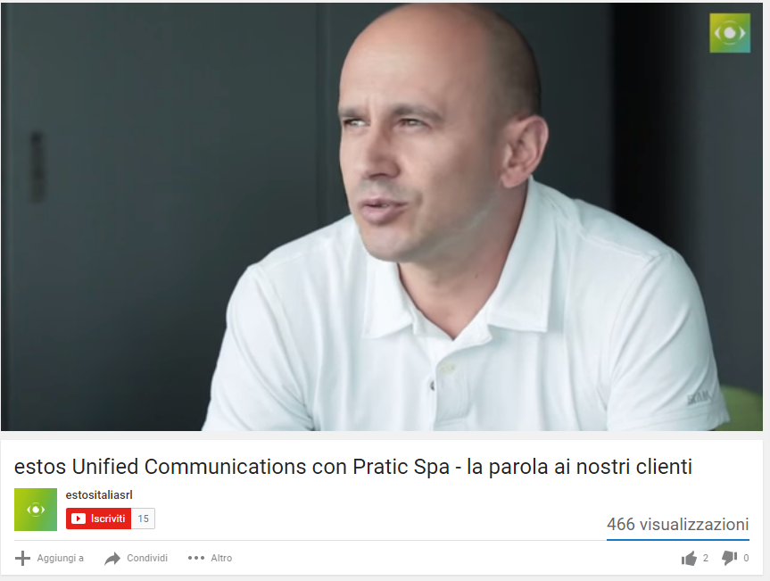
Pratic: il video referenziale

Slide 8
Pratic spa: i dati salienti
Utenze coinvolte:
50 utenti
PBX:
Innovaphone ip800
Telefoni proprietari innovaphone VoIP e DECT
Software/Groupware integrati:
Microsoft Outlook
Microsoft Active Directory
Galileo ERP

Slide 9
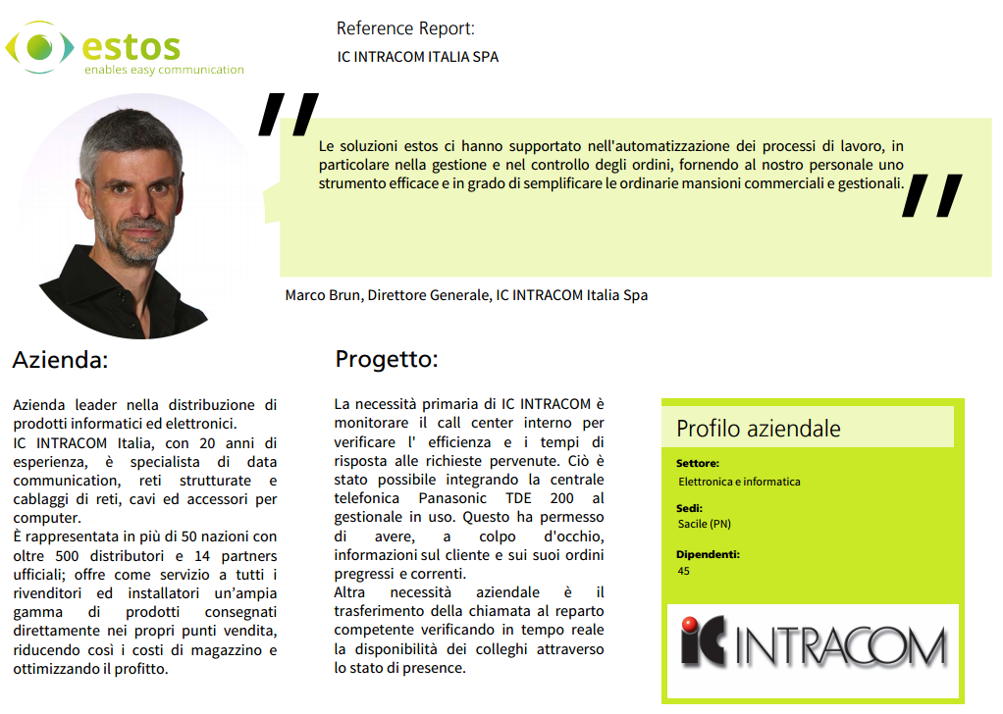
Altre referenze su www.estos.it

Slide 10
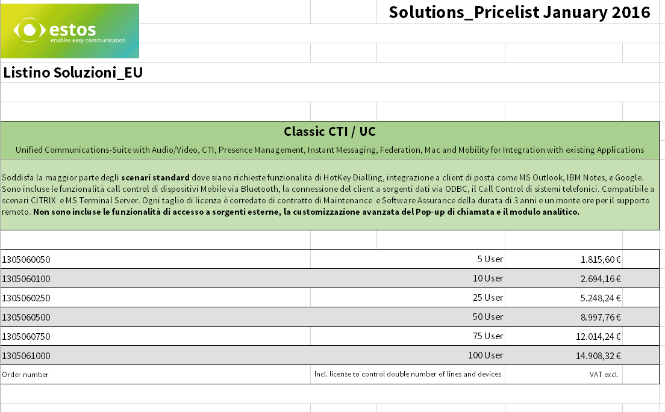
Listino semplificato

Slide 11
www.estos.it

Slide 12
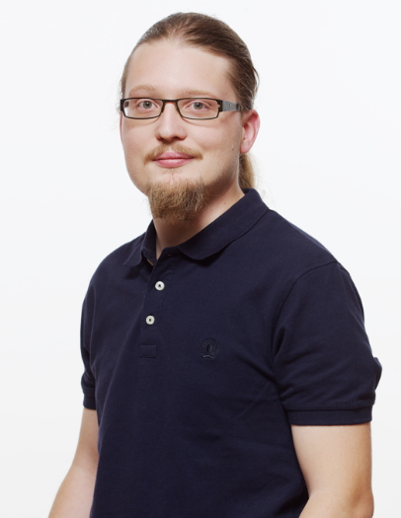
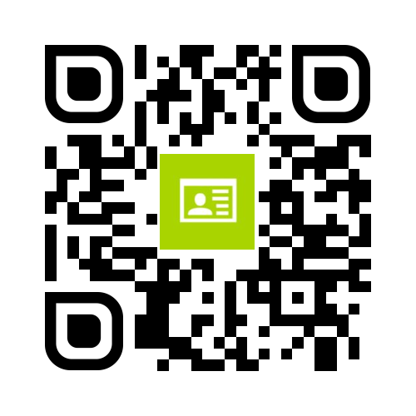
Stefano Chittaro
Technical Account Manager
https://call.estos.it/stefano.chittaro

Slide 13
Per informazioni, live demo e partner program, contattate il nostro ufficio commerciale
Email: commerciale@estos.it
Tel: +39 (0432) 425578
Resp: Elisa Ceraulo

